Slide 1

CHÀO MỪNG CÁC EM HỌC SINH
TỔ: NGỮ VĂN

Slide 2

Tiết 45 – 57:
BÀI 4: NHỮNG TRẢI NGHIỆM TRONG ĐỜI

Slide 3
ĐỌC: TRI THỨC NGỮ VĂN
Tiết 45, 46:
Văn bản 1:
BÀI HỌC ĐƯỜNG ĐỜI ĐẦU TIÊN
(Trích “Dế Mèn phiêu lưu kí”)
Tô Hoài

Slide 4
I. Tri thức đọc hiểu: Truyện đồng thoại (SGK/Tr 81)
Truyện đồng thoại là thể loại văn học dành cho thiếu nhi. Nhân vật thường là loài vật, đồ vật được nhân hóa; vừa phản ánh đặc điểm sinh hoạt của loài vật vừa thể hiện đặc điểm của con người.

Slide 5
II. Trải nghiệm cùng văn bản:

Slide 6
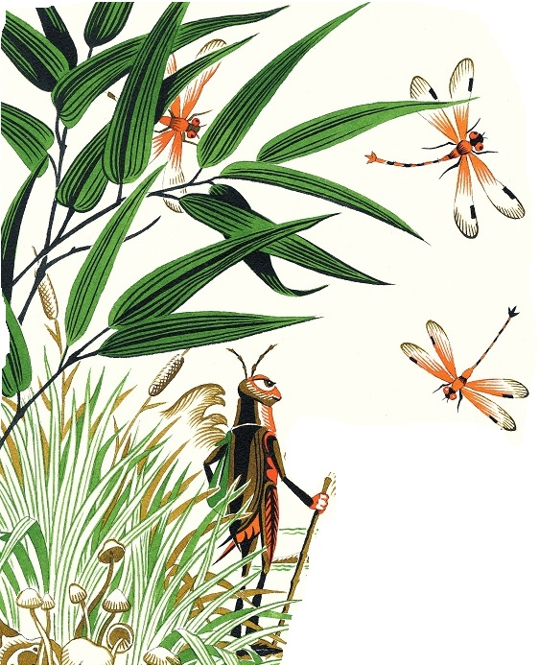
* Đọc văn bản : Đọc to, trôi chảy, phù hợp tốc độ, phân biệt được lời người kể chuyện và lời nhân vật.

Slide 7
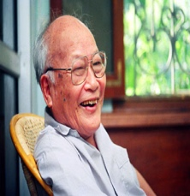
Nêu những hiểu biết của em về tác giả Tô Hoài.
- Tô Hoài (1920-2014), quê ở Hà Nội
- Là nhà văn lớn của Việt Nam.
- Sáng tác nhiều thể loại.
- Lối viết thông minh, hóm hỉnh, tinh tế.
- Có nhiều tác phẩm dành cho thiếu nhi

Slide 8
Các tác phẩm
.
.

Slide 9
II. Trải nghiệm cùng văn bản:
1. Tác giả: Tô Hoài
- Tô Hoài (1920-2014), quê ở Hà Nội
- Là nhà văn lớn của Việt Nam.
- Sáng tác nhiều thể loại.
- Lối viết thông minh, hóm hỉnh, tinh tế.
- Có nhiều tác phẩm dành cho thiếu nhi

Slide 10
Nhiệm vụ: Đọc văn bản Bài học đường đời đầu tiên và thực hiện yêu cầu sau:
Hoàn thành bảng sau bằng cách điền các từ hoặc cụm từ thích hợp vào cột bên phải:
Phiếu học tập
Thể loại
Vị trí đoạn trích
Ngôi kể
Bố cục
Từ khó
- Truyện đồng thoại (SGK/81)
-Bài học đường đời đầu tiên được trích từ chương I trong Dế Mèn phiêu lưu kí.
- Ngôi thứ nhất, Dế Mèn là người kể
2 phần:
+ Phần 1: Từ đầu … sắp đứng đầu thiên hạ rồi.
-> Bức chân dung tự họa của Dế Mèn.
+ Phần 2: Còn lại
-> Bài học đường đời đầu tiên.

Slide 11
II. Trải nghiệm cùng văn bản:
1. Tác giả: Tô Hoài
2. Tác phẩm:
-Xuất xứ: “Bài học đường đời đầu tiên” trích từ chương I trong “Dế Mèn phiêu lưu kí”.
-Thể loại: Truyện đồng thoại.
-Ngôi kể: Ngôi kể thứ nhất – Dế Mèn là người kể.
-Bố cục: 2 phần
III. Suy ngẫm và phản hồi:

Slide 12
PHIẾU HỌC TẬP
Nhiệm vụ: Đọc phần 1 văn bản Bài học đường đời đầu tiên (từ đầu đến sắp đứng đầu thiên hạ rồi ) và thực hiện các yêu cầu sau:
Hoàn thành sở đồ sau bằng cách điền các từ hoặc cụm từ thích hợp vào chỗ trống:
Dế Mèn tự miêu tả hình thức của mình:
-Càng: …………………
- Vuốt: ……………..
- Cánh:………………
-Đầu: ……………….
- Răng:.............................
- Râu:......................................
Hành động của Dế Mèn:
…………………………………………………………………………………………………………………………………………………………………………………
Nhận xét nhân vật Dế Mèn
Dế Mèn tự đánh giá về bản thân:
……………………………………………………………
Quan hệ của dế Mèn với bà con trong xóm
……………………………………………………………………………………………………………………………………..
2. Từ sơ đồ trên, em hãy nhận xét về nhân vật Dế Mèn?
………………………………………………………………………………………………………………………………………………………………………………………….

Slide 13
Dế Mèn tự miêu tả hình thức của mình:
- Càng: mẫm bóng
- Vuốt: cứng, nhọn hoắt, đạp phành phạch
- Cánh: áo dài chấm đuôi
- Đầu: to, nổi từng tảng
- Răng: đen nhánh
- Râu: dài, uốn cong nhai
Hành động của Dế Mèn:
- Co cẳng, đạp phanh phách
- Vũ lên, phành phạch giòn giã
- Nhai ngoàm ngoạp
- Vuốt râu, trịnh trọng, khoan thai
- Đi đứng oai vệ
Chàng dế thanh niên, cường tráng
Dế Mèn tự đánh giá về bản thân:
- Tự tin, biết chăm sóc bản thân
- Ăn uống điều độ
- Tài giỏi, ghê gớm, có thể đứng đầu trong thiên hạ.
Quan hệ của dế Mèn với bà con trong xóm
- Cà khịa, to tiếng
- Quát mấy chị Cào Cào
- Ghẹo anh Gọng Vó

Slide 14

-> Dế mèn vừa mang những đặc tính vốn có của loài vật (hình dáng, cử chỉ, đặc điểm,…) vừa mang đặc điểm của con người ( lời nói, ý nghĩ). Đặc trưng của truyện đồng thoại.
=> Sử dụng nhiều tính từ, động từ mạnh, từ láy, biện pháp nghệ thuật nhân hóa, trí tưởng tượng phong phú.

Slide 15
III. Suy ngẫm và phản hồi:
Chi tiết thể hiện được hình dáng và tính cách Dế Mèn
1. Bức chân dung tự họa của Dế Mèn:
- Ngoại hình:
+ Càng: mẫm bóng
+ Vuốt: cứng, nhọn hoắt, đạp phành phạch
+ Cánh: áo dài chấm đuôi
+ Đầu: to, nổi từng tảng
+ Răng: đen nhánh, nhai ngoàm ngoạp
+ Râu: dài, uốn cong
→Có vẻ đẹp cường tráng, trẻ trung, tự tin, yêu đời, chứa đầy sức sống mãnh liệt của tuổi trẻ.
- Tính cách:
Đi đứng oai vệ, làm điệu, nhún chân, rung râu; tợn lắm, khà khịa với tất cả mọi người trong xóm; quát mấy chị cào cao, đá ghẹo anh Gọng Vó; ….
→Kiêu căng, tự phụ về vẻ đẹp và sức mạnh của mình, xem thường mọi người, hung hăng, xốc nổi.

Slide 16
2. Bài học đường đời đầu tiên:

Slide 17
PHIẾU HỌC TẬP
Nhiệm vụ: Đọc phần 2 văn bản Bài học đường đời đầu tiên (từ Bên hàng xóm tôi có cái hang của Dế Choắt đến tôi về không một chút bận tâm) và thực hiện các yêu cầu sau:
Hoàn thành bảng sau bằng cách điền các từ hoặc cụm từ thích hợp vào cột bên phải:
Cách xưng hô của dế Mèn với Dế Choắt
Lời Dế Mèn miêu tả ngoại hình Dế Choắt
Lời Dế Mèn nhận xét về hang ở của Dế Choắt
Lời từ chối của Dế Mèn khi Dế Choắt mong muốn được giúp đỡ.
2. Nhận xét của em về thái độ của Dế Mèn đối với Dế Choắt:
…………………………………………………………………………………………………………………………………………………………………………………………………………………………………………………………………………………….
3. Đánh giá của em về nhân vật Dế Mèn qua mối quan hệ với Dế Choắt …………….....................................................................................................................................................................................................................................................................

Slide 18
Cách xưng hô của Dế Mèn với Dế Choắt
Lời Dế Mèn miêu tả ngoại hình Dế Choắt
Lời Dế Mèn nhận xét về hang ở của Dế Choắt
Lời từ chối của Dế Mèn khi Dế Choắt mong muốn được giúp đỡ.
Xưng hô: ta- chú mày
- Người gầy gò, dài lêu nghêu như một gã nghiện thuốc phiện.
- Cánh ngắn ngủn.
- Râu một mẩu.
- Mặt mũi ngẩn ngẩn ngơ ngơ.
- Hôi như cú mèo
Cẩu thả, tuềnh toàng
Lời từ chối phũ phàng, đào tổ nông thì cho chết
Dế Mèn tỏ thái độ chê bai, trịch thượng, ích kỉ, coi thường Dế Choắt .

Slide 19
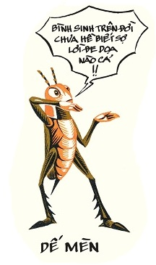
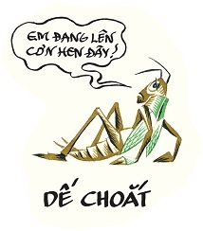
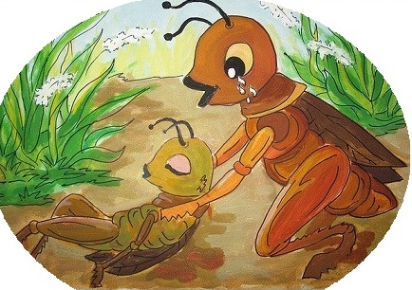
Phiếu học tập: Bài học đường đời đầu tiên của Dế Mèn
Bài học:
Hậu quả:
Thái độ:
Nguyên nhân:
Ra oai với Dế Choắt
-Muốn ra oai với Dế Choắt
-Muốn chứng tỏ mình đứng đầu thiên hạ
-Ăn năn, hối lỗi
-Thức tỉnh lương tâm.
-Không kiêu căng, tự phụ, hống hách.
-Sống đoàn kết, thân ái
-Dế Choắt chết thảm thương
Bài học đường đời đầu tiên

Slide 20
2. Bài học đường đời đầu tiên:
- Dế Mèn đối với Dế Choắt: Coi thường Dế Choắt yếu ớt, xấu xí, lười nhác, đáng khinh. Từ chối lời đề nghị giúp đỡ của Dế Choắt.
→Dế Mèn là kẻ trịnh thượng, ích kỉ, coi thường và bắt nạt bạn.
- Dế Mèn trêu chị Cốc:
+ Muốn ra oai với Dế Choắt
+ Muốn chứng tỏ mình đứng đầu thiên hạ.
+ Trêu xong chui vào hang.
+ Khi chị Cốc mổ Choắt: Dế Mèn nằm im thin thít.
+ Chị Cốc đi: Dế Mèn mon men bò lên.
→Dế Mèn là kẻ nghịch ranh, huênh hoang nhưng hèn nhát.
- Hậu quả:
+ Dế Choắt bị chị Cốc mổ chết thảm thương.
→Ăn năn, hối lỗi, thức tỉnh lương tâm.
*Bài học được rút ra:
- Bài học về thói kiêu căng: Kẻ kiêu căng có thể làm hại người khác, khiến mình phải ân hận suốt đời.
- Bài học về tình thân ái: Nên sống đoàn kết, thân ái với mọi người.

Slide 21
IV. Tổng kết:
Nội dung
Dế Mèn có vẻ đẹp cường tráng của tuổi trẻ nhưng tính tình còn kiêu căng, xốc nổi.
Dế Mèn trêu chọc chị Cốc nên đã gây ra cái chết thảm thương cho Dế Choắt, Dế Mèn hối hận và rút ra bài học đường đời đầu tiên
Nghệ thuật
Miêu tả sinh động, trí tưởng tượng độc đáo.
Ngôn ngữ miêu tả chính xác, giàu chất tạo hình.
Ý nghĩa văn bản
Kiêu căng, xốc nổi có thể làm hại người khác và chính bản thân mình.
Nên sống đoàn kết, thân ái với mọi người.
Kể bằng ngôi thứ nhất, tự nhiên, hấp dẫn.
Cần biết nhận lỗi và sửa lỗi.

Slide 22
Thời điểm Dế Mèn kể lại cho chúng ta nghe bài học đường đời đầu tiên là trước hay sau cái chết của Dế Choắt? Dựa vào chi tiết nào mà em cho là như vậy?
Thời điểm Dế Mèn kể lại cho chúng ta nghe bài học đường đời đầu tiên là sau cái chết của Dế Choắt. Dựa vào các chi tiết như: “Chao ôi, có biết đâu rằng: …..làm lại được”, “Ngẫm ra thì tôi chỉ nói … Hồi ấy, tôi có tính tự đắc, cứ miệng mình … nghe mình không.”.

Slide 23
Hãy tìm một vài câu thể hiện lời kể của Dế Mèn (lời kể xưng “tôi”) và lời đối thoại của Dế Mèn với nhân vật khác.
Lời kể của Dế Mèn
Một tai họa đến mà đứa ích kỉ không thể biết trước được. Đó là không trông thấy tôi, nhưng chị Cốc đã trong thấy Dế Choắt …
………………………………….
Lời thoại của Dế Mèn
- Sợ gì? Mày bảo tao sợ cái gì? Mày bảo tao còn biết sợ ai hơn tao nữa?
(Dế Mèn nói với Dế Choắt)
…………………………….
………………………………….
………………………………..
…………………………………
……………………………….
………………………………….
………………………………….

Slide 24
Lời kể của Dế Mèn
Một tai họa đến mà đứa ích kỉ không thể biết trước được. Đó là không trông thấy tôi, nhưng chị Cốc đã trong thấy Dế Choắt …
Chưa nghe hết câu, tôi đã hếch răng lên, xì một hơi rõ dài.
Lời thoại của Dế Mèn
- Sợ gì? Mày bảo tao sợ cái gì? Mày bảo tao còn biết sợ ai hơn tao nữa?
(Dế Mèn nói với Dế Choắt)
- Hức! Thông ngách sang nhà ta? Dễ nghe nhỉ! Chú mày hôi như cú mèo thế này, ta nào chịu được.
Chẳng bận đến tôi, tôi cũng nghĩ mưu trêu chị Cốc.
- Chú mình có muốn cùng tớ đùa vui không?
Tôi thương lắm, vừa thương vừa ăn năn tội mình. …
- Nào tôi đâu biết cơ sự lại ra nông nỗi này! Tôi hối lắm! Tôi hối hận lắm, …
Tôi lại mắng Dế Choắt và bảo.
- Giương mắt ra xem tao trêu con mụ Cốc đây này.
+ Lời người kể chuyện: Giúp các sự việc hiện lên và nối tiếp nhau thành câu chuyện, mang theo thái độ và cách nhìn của người kể.
+ Lời nhân vật: Là lời nói giao tiếp, đối thoại với nhân vật khác hoặc đôi khi là tự nói với chính mình.

Slide 25
Nhận biết đặc điểm của thể loại truyện đồng thoại
- càng: mẫm bóng
- vuốt: cứng, nhọn hoắt
- đạp phành phạch
- nhai ngoàm ngoạp
- cánh: dài
- đầu: to, nổi từng tảng
- răng: đen nhánh
- râu: dài, uống cong
.......
Đặc điểm loài vật
Truyện đồng thoại
-đưa chân lên vuốt râu
-cà khịa, to tiếng với mọi người
-quát chị Cào Cào, ghẹo anh Gọng Vó
-xưng ta, gọi mày
-hãnh diện, kiêu ngạo, ngông cuồng
-sợ hãi, ân hận
-………..
Đặc điểm con người
➔Nhân vật là các loài vật được nhân hóa: Dế Mèn, Dế Choắt, Chị Cốc, Cào Cào,…

Slide 26
Từ trải nghiệm và bài học của Dế Mèn, em hiểu thêm điều gì về lỗi lầm của những người ở tuổi mới lớn và về thái độ cần có trước những lỗi lầm có thể mắc phải trong cuộc sống?
- Những người mới lớn thường có một vẻ đẹp đầy sức sống của tuổi trẻ, có sự tự tin, yêu đời nhưng cũng như vậy mà cũng dễ trở nên kiêu căng, tự phụ và xốc nổi, dễ mắc lỗi lầm.
- Tuy nhiên, trước những sai lầm ấy, ta cần phải biết nhận ra và sữa chữa những lỗi lầm ấy. phải biết tự trọng, nghiêm khắc rèn luyện trước những thiếu sót của bản thân mình.

Slide 27
V. Luyện tập:

Slide 28
 | DẾ MÈN | DẾ CHOẮT
Ngoại hình
Lời nói
Tính cách
Cảm nhận của em về nhân vật

Slide 29
 | DẾ MÈN | DẾ CHOẮT
Ngoại hình | Khỏe mạnh, cường tráng: đôi càng mẫm bóng, vuốt cứng, nhọn hoắt, cánh dài,… | Ốm yếu, xấu xí, gầy gò và dài lêu nghêu, đôi càng bè bè,…
Lời nói | Xưng ta- gọi mày | Xưng em – gọi anh
Tính cách | Hống hách, kiêu ngạo, ngông cuồng,… | Hiền lành, nhẫn nhịn, vị tha, bao dung
Cảm nhận của em về nhân vật | …………………. | …………………

Slide 30
VI. Vận dụng:
Viết đoạn văn từ 5 đến 7 dòng kể lại một sự việc trong Bài học đường đời đầu tiên bằng lời của một nhân vật do em tự chọn.

Slide 31


